Slide 1
MĨ THUẬT LỚP 3
Trường:………………………………………………………………
Giáo viên:…………………………………………………………..
Lớp:……………………………………………………………………

Slide 3
Định hướng nội dung:

Slide 4
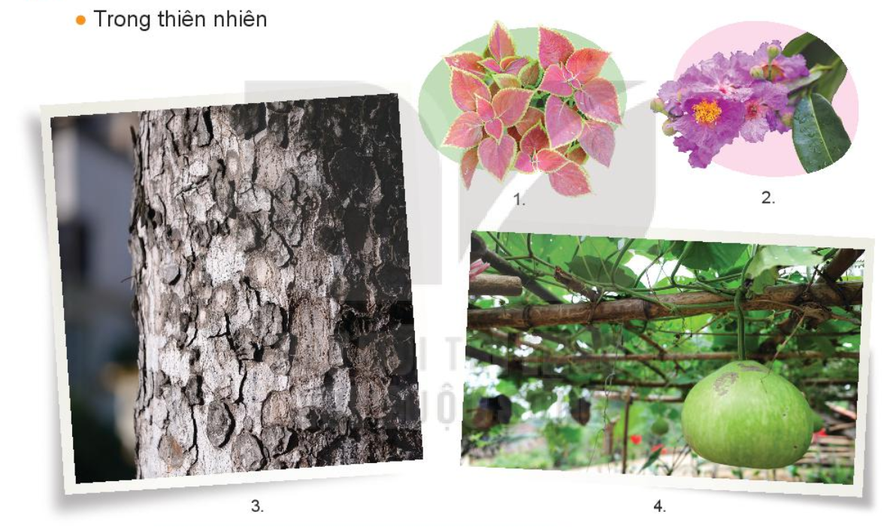

Slide 5
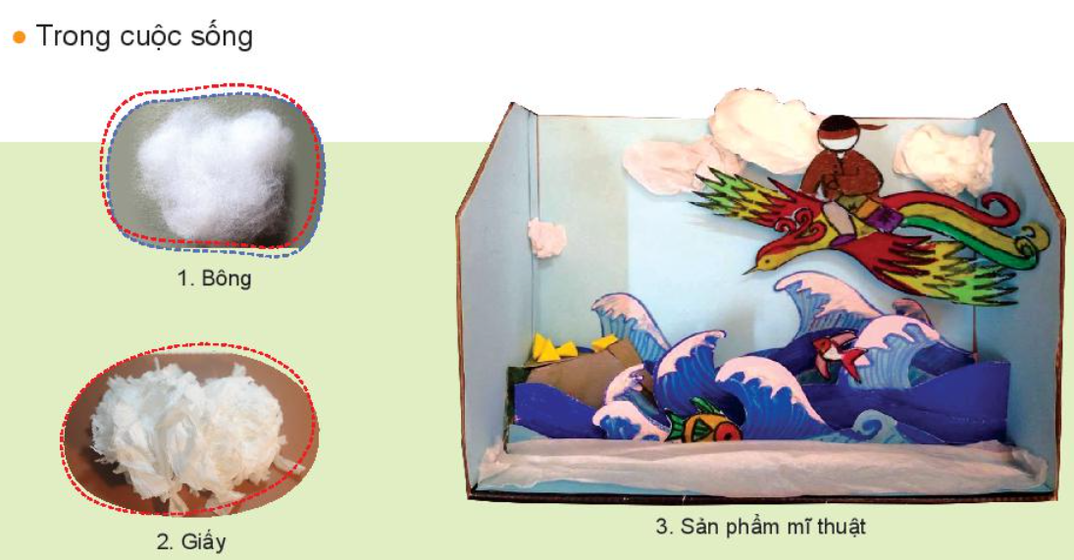

Slide 7
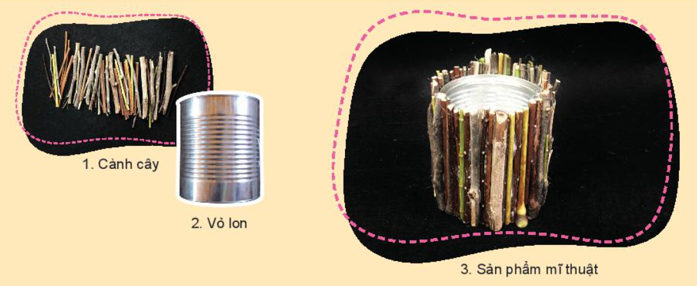

Slide 9
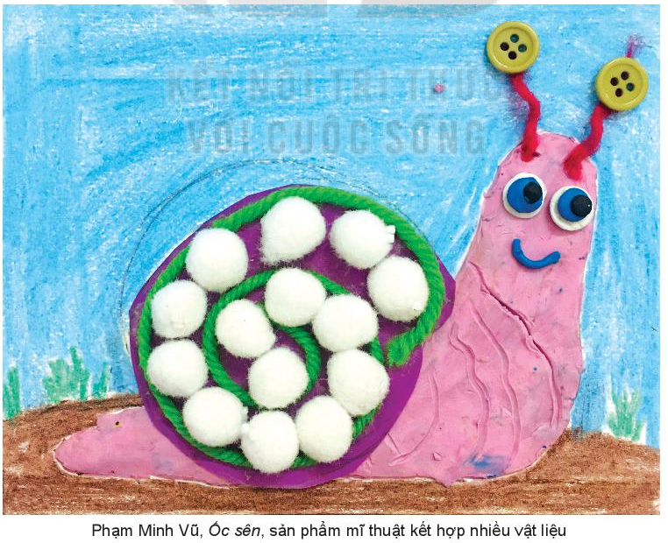

Slide 10
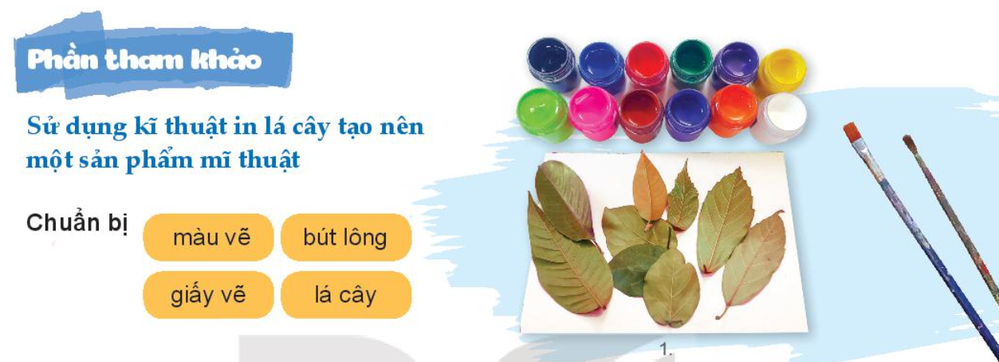

Slide 11
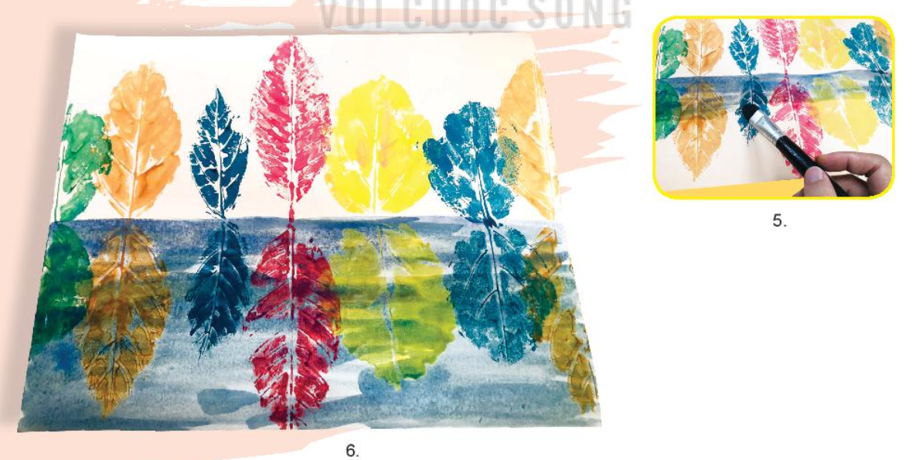

Slide 13
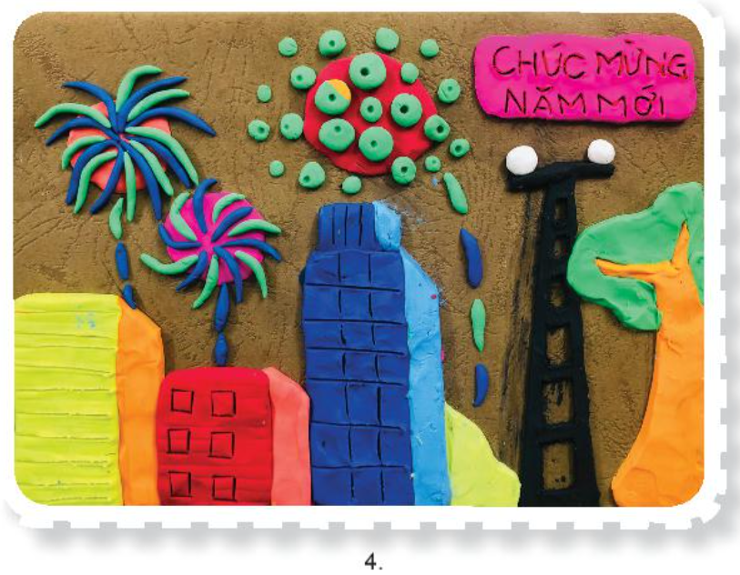
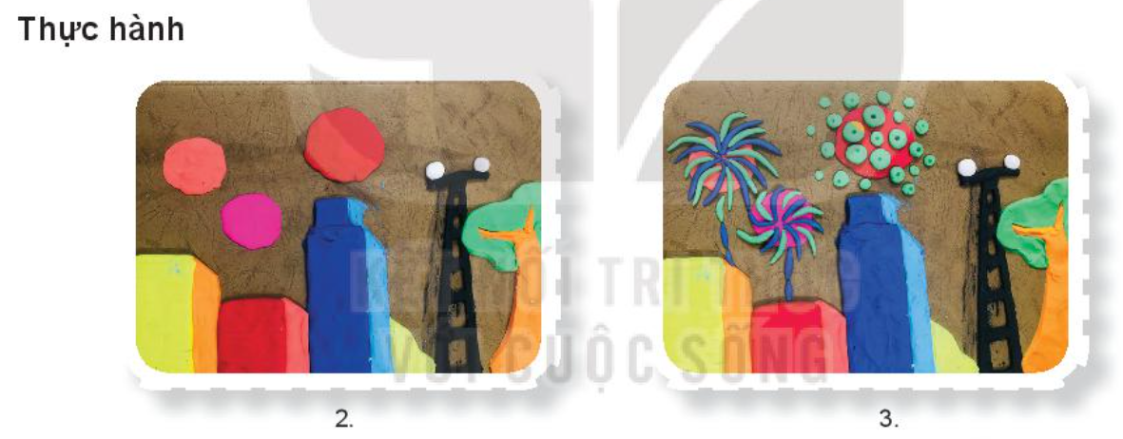

Slide 14
